Slide 1

Windows
Python + PyTorch
2019/1/16 王清輝

Slide 2

CONTENTS
1
Windows 安裝 Python
2
建立AI平台
3
安裝 PyTorch

Slide 3
01
Windows 安裝 Python

Slide 4
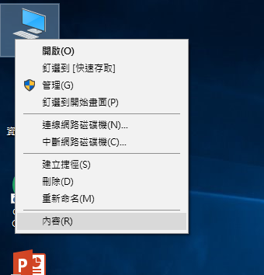
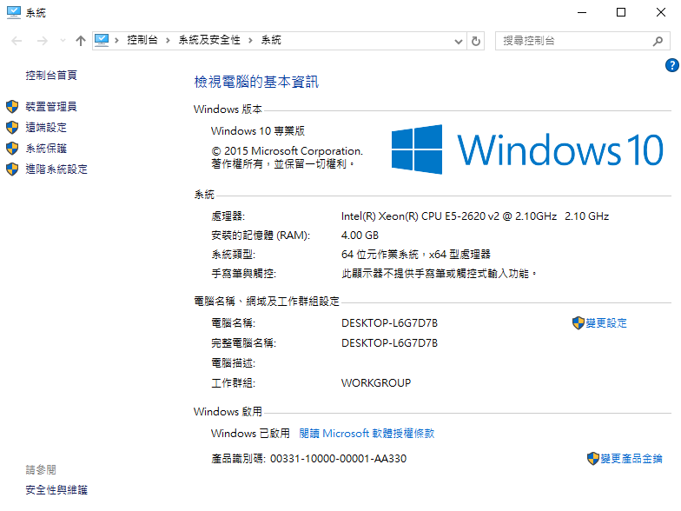
查看系統
查看Windows系統為幾位元，可從本機>右鍵>內容，快速查看。

Slide 5
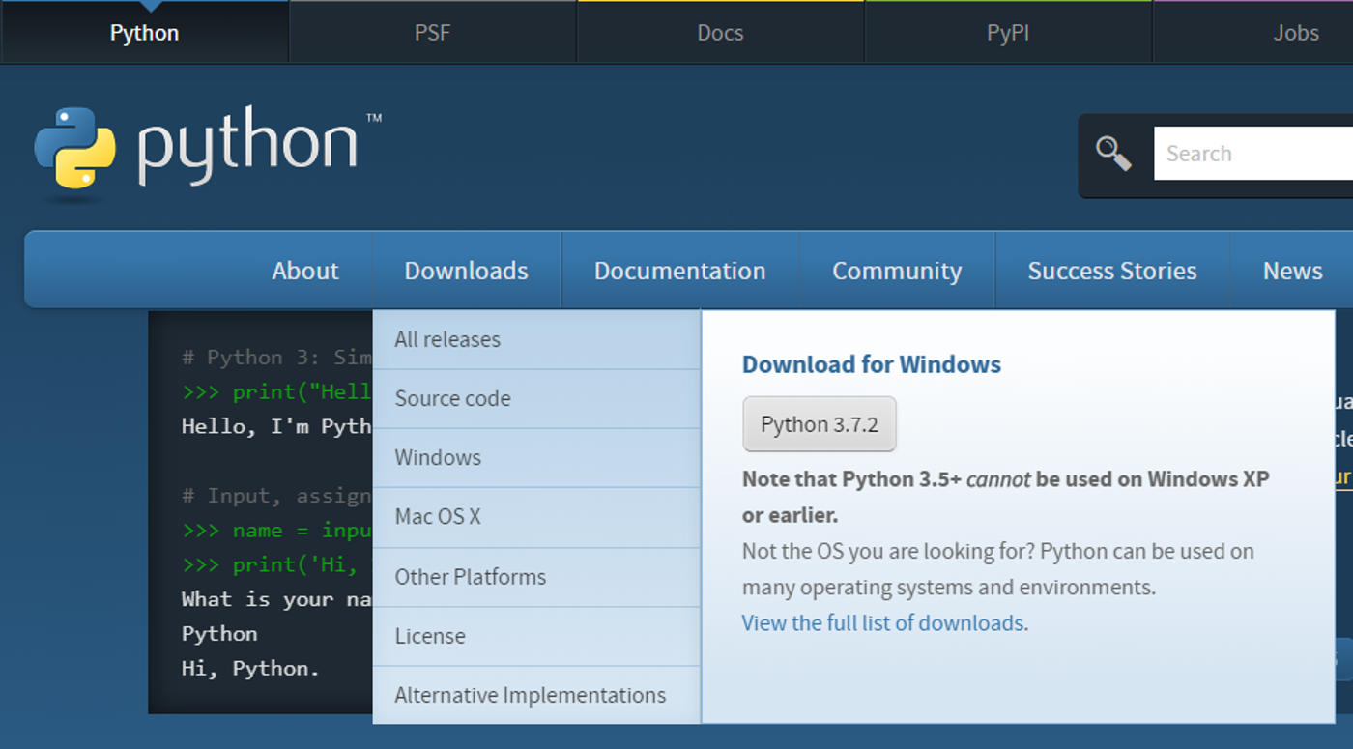
下載安裝檔
Python官網下載最新版本(https://www.python.org/)
請不要直接下載3.7版本，因為tensorflow目前只支援到3.6版本

Slide 6
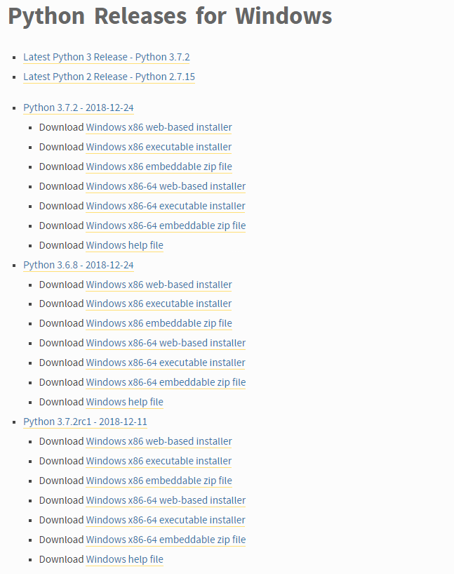
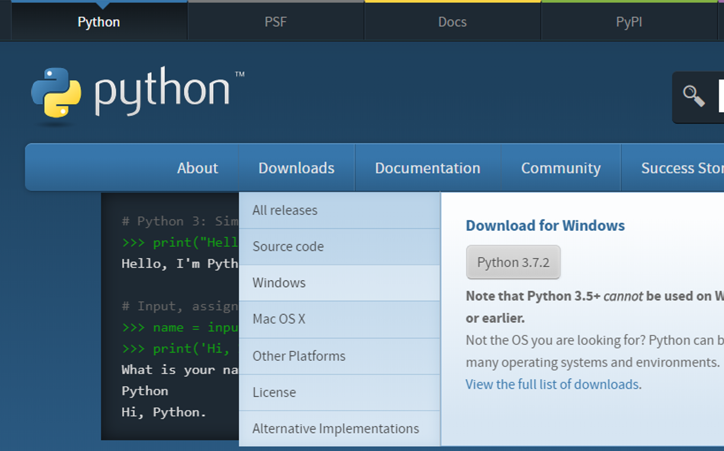
下載安裝檔
請下載64bit，因為Tensorflow
只支援64位元
1.
往下找到版本3.6以及x86_64版本
2.
3.

Slide 7
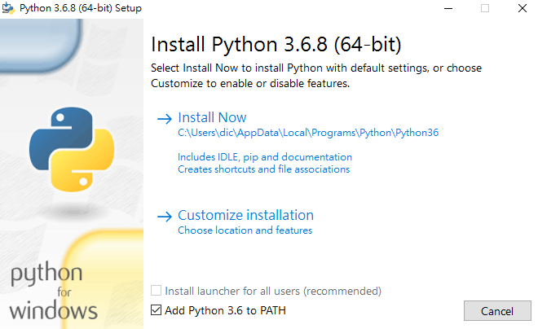
開始安裝
底下勾選”Add Python 3.7 to PATH”，可以自動加入環境變數
“Install Now”開始安裝
2.
1.

Slide 8
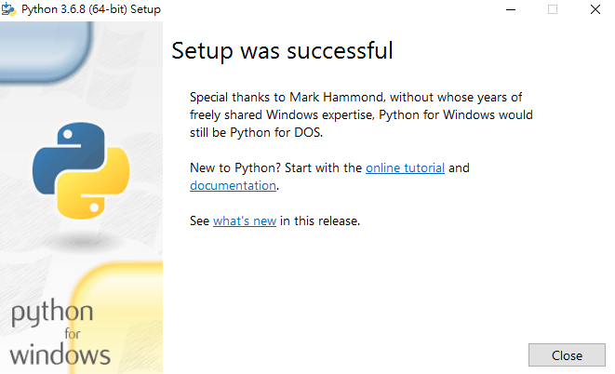
開始安裝
等待安裝成功，即可點擊關閉離開

Slide 9
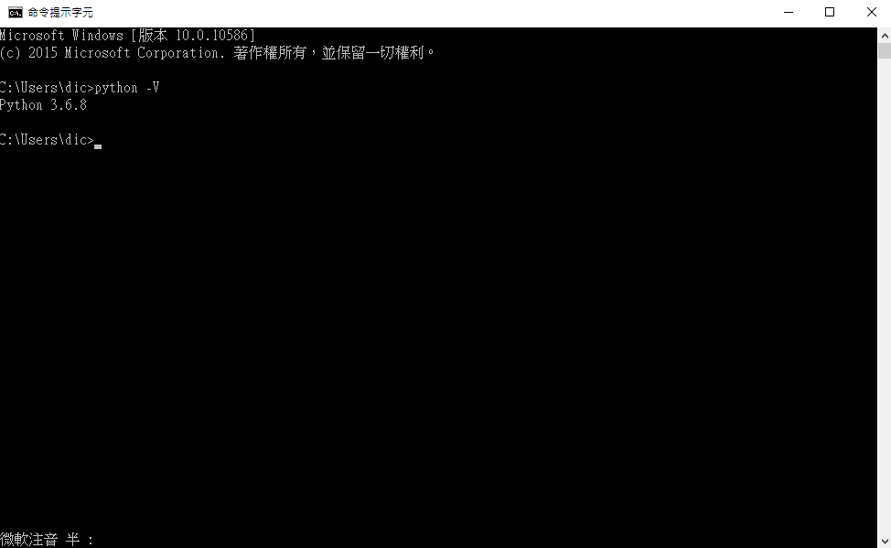
測試
打開CMD，輸入”python –V”，看到安裝版本代表安裝成功了

Slide 10
02
建立AI平台

Slide 11
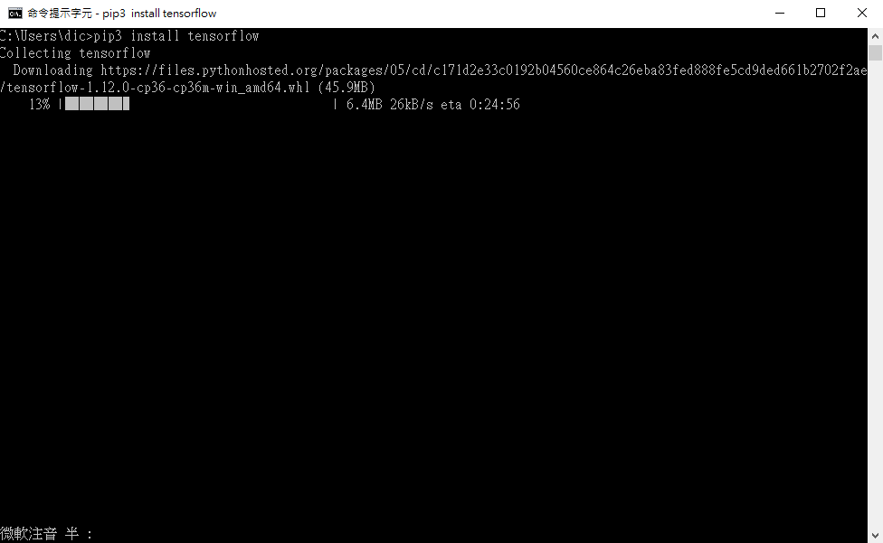
安裝Tensorflow
安裝tensorflow”pip3 install tensorflow”

Slide 12
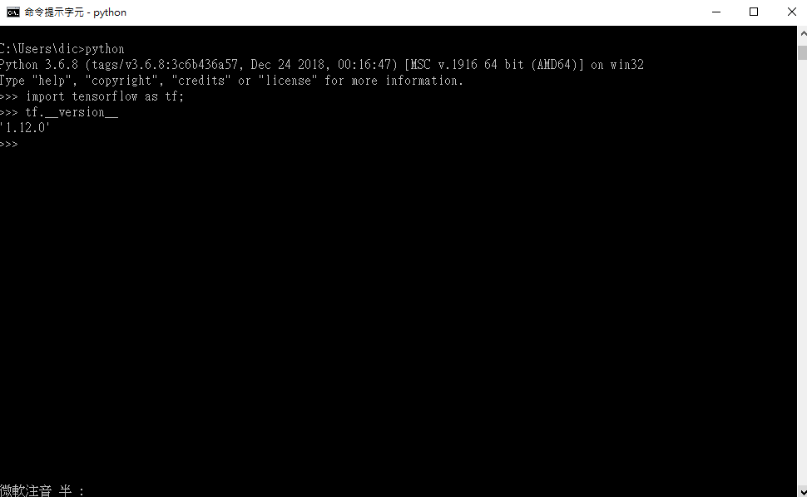
安裝Tensorflow
測試

Slide 13
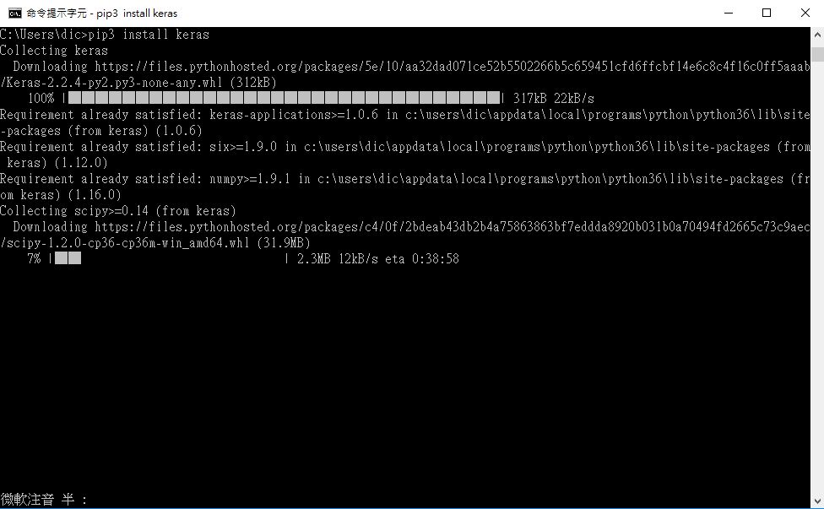
安裝Keras
安裝指令”pip3 install keras”

Slide 14
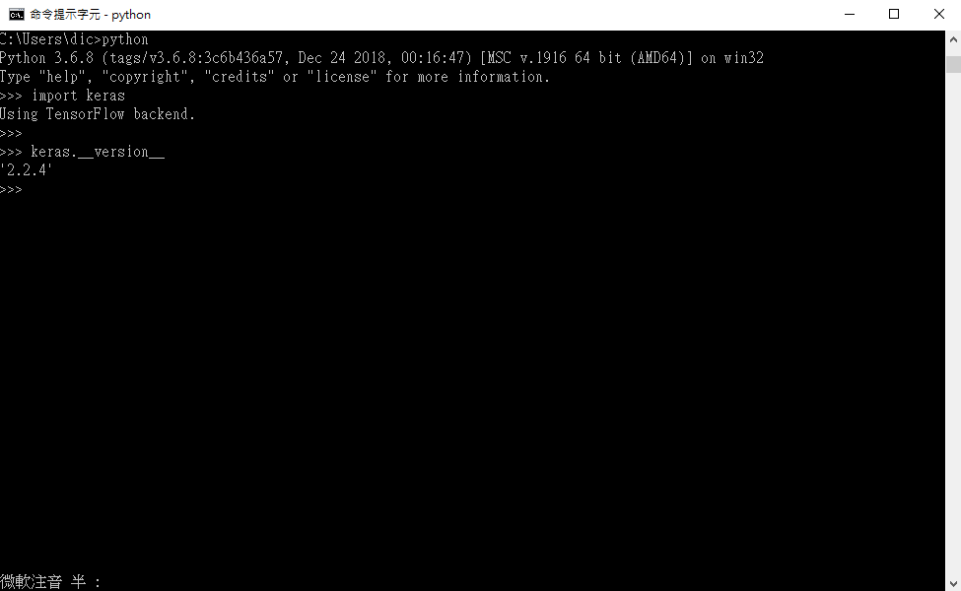
安裝Keras
測試指令

Slide 15
03
安裝 PyTorch

Slide 16
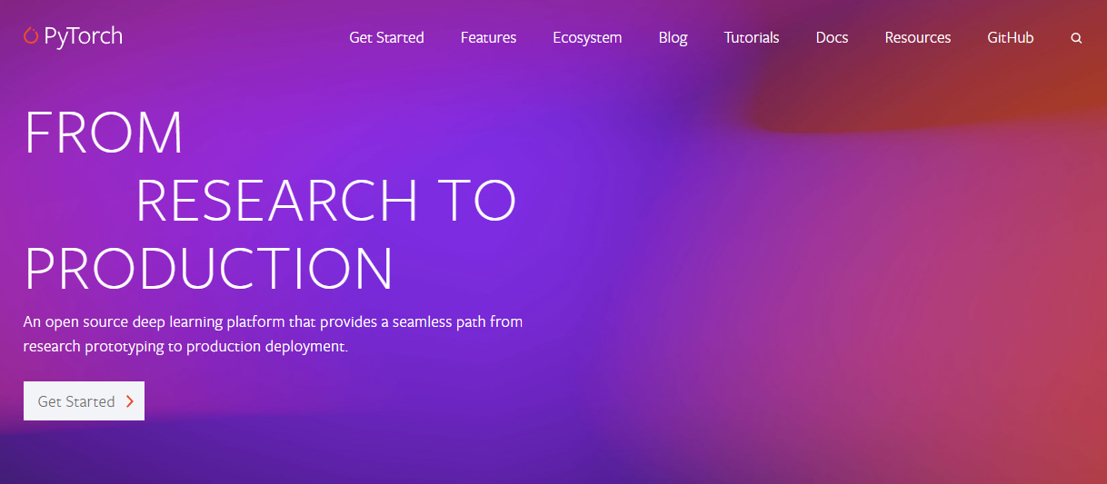
下載安裝
PyTorch官網 (https://pytorch.org)
點擊“Get Started”進入安裝說明

Slide 17
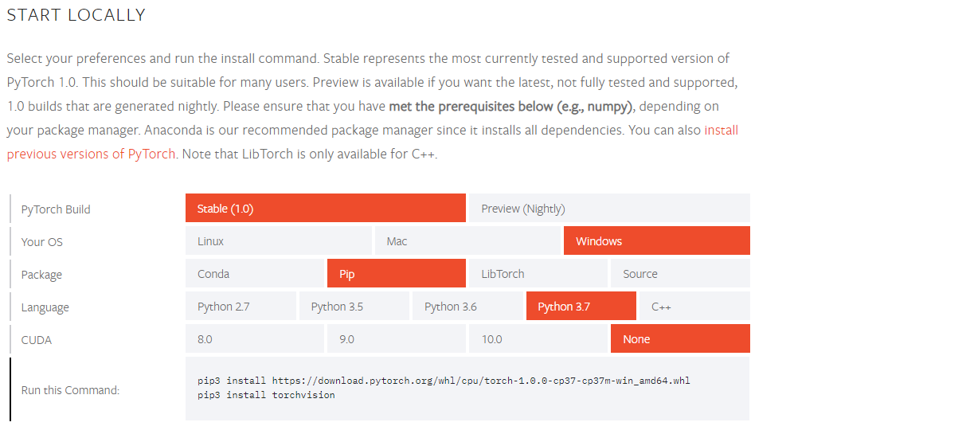
下載安裝
依照自己的系統配置選擇，之後複製指令安裝
PyTorch版本
系統
套件安裝器
Python版本
CPU或GPU版本
None為CPU版本

Slide 18
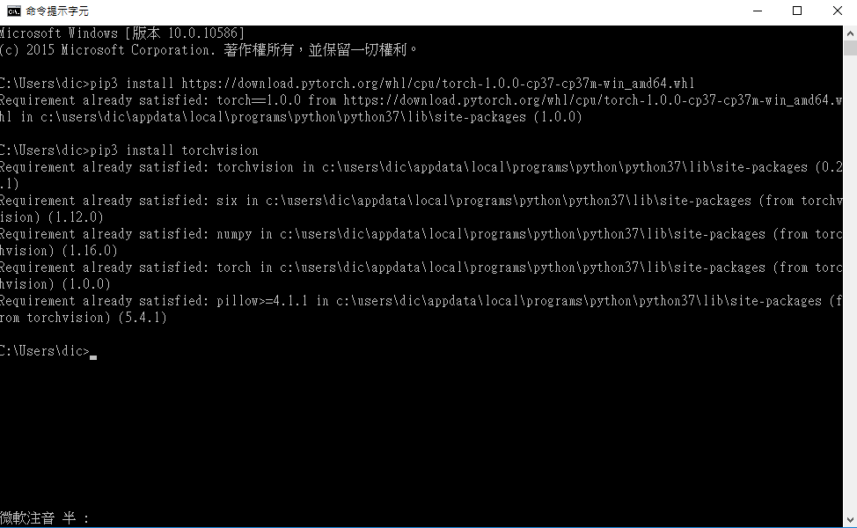
下載安裝
將剛才查到的安裝指令依序安裝(這邊因為我已經安裝了所以顯示已安裝)

